Slide 1
AVL Tree
Ademir Júnior
Cauê Aguiar
João Henrique
Universidade Estadual do Sudoeste da Bahia – UESB
Departamento de Ciências Exatas e Tecnológicas – DCET
Colegiado do Curso de Ciência da Computação – CCCOMP
Algoritmos e Estruturas de Dados
Profa. Me. Maria Luisa Ghizoni Gonzalez

Slide 2
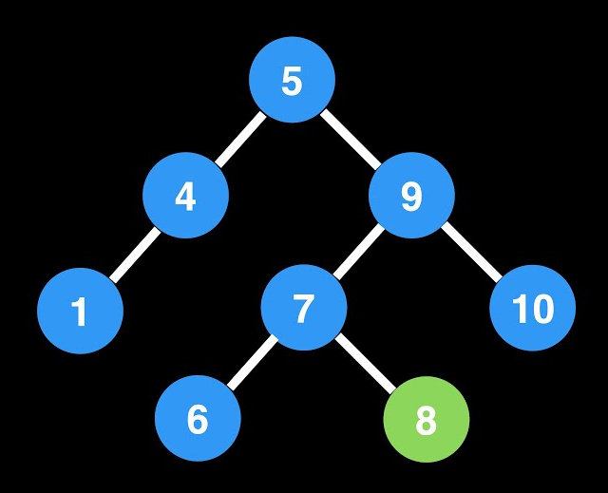
Definição
Uma AVL Tree é uma árvore de busca binária balanceada, em que a diferença de altura entre as sub-árvores esquerda e direita de cada nós, chamada fator de equilíbrio, é mantida bem pequena ou igual a 1.
Balanceamento Dinâmico
Rotações Inteligentes
Verificação Contínua

Slide 3
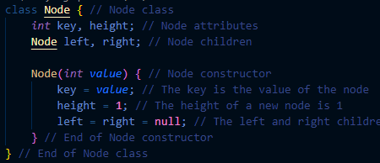
Classe Node

Slide 4
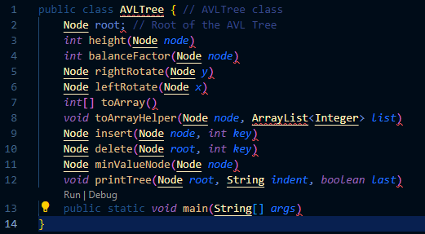
Classe AVLTree

Slide 5
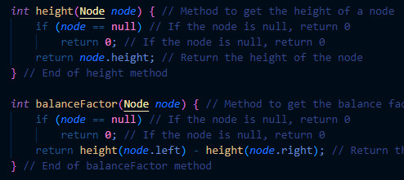
Métodos height e balanceFactor

Slide 6
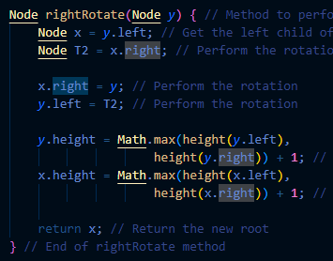
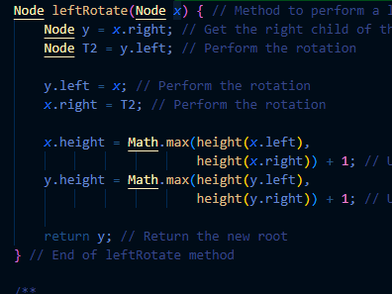
rightRotate leftRotate

Slide 7
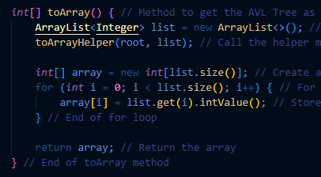
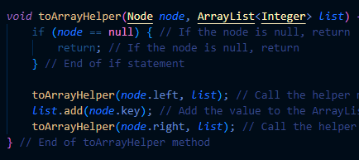
toArray
toArrayHelper

Slide 8
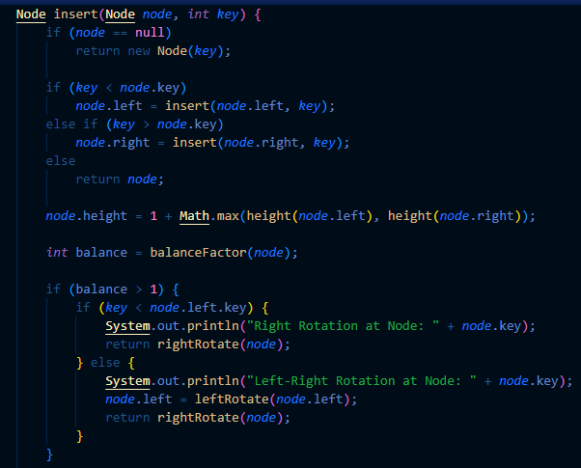
Insert(Node node, int key)

Slide 9
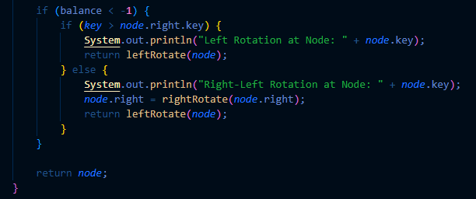
Insert(Node node, int key)

Slide 10
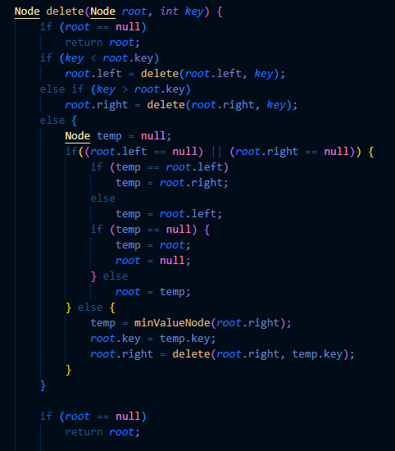
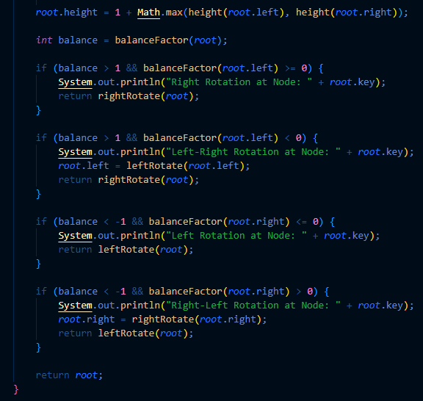
delete(Node root, int key)

Slide 11
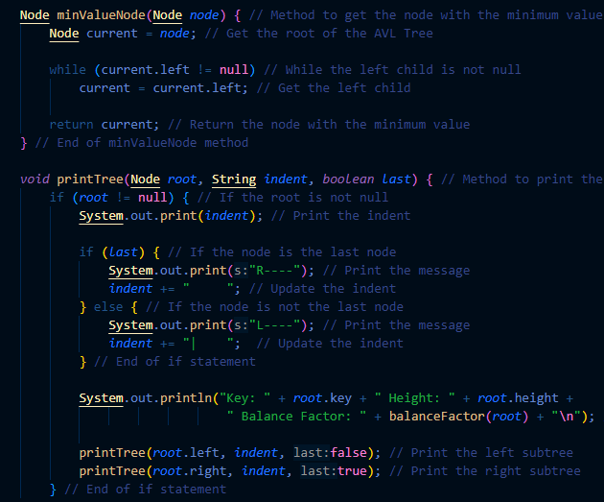
minValueNode printTree

